Slide 1
Simulation d’épidémies à l’aide d’automates cellulaires.

Slide 2
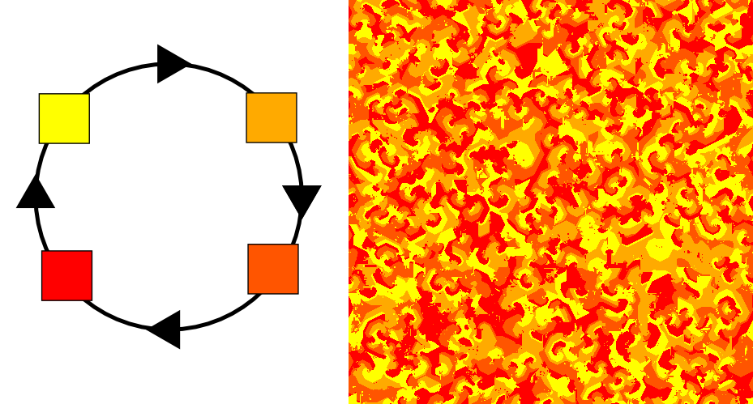

Slide 3
I – Premier automate
  A - Présentation
  B - Résultats
  C - Limites
II - Deuxième automate
  A – Présentation
  B – Résultats
  C – Comparaison

Slide 4
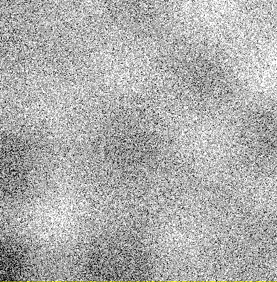
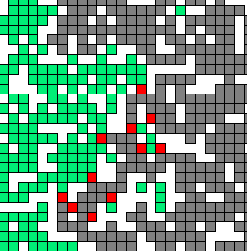

Premier automate
Présentation

Slide 5
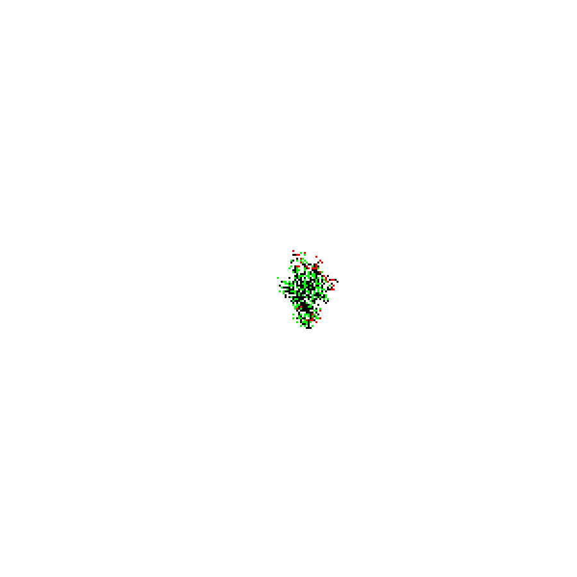
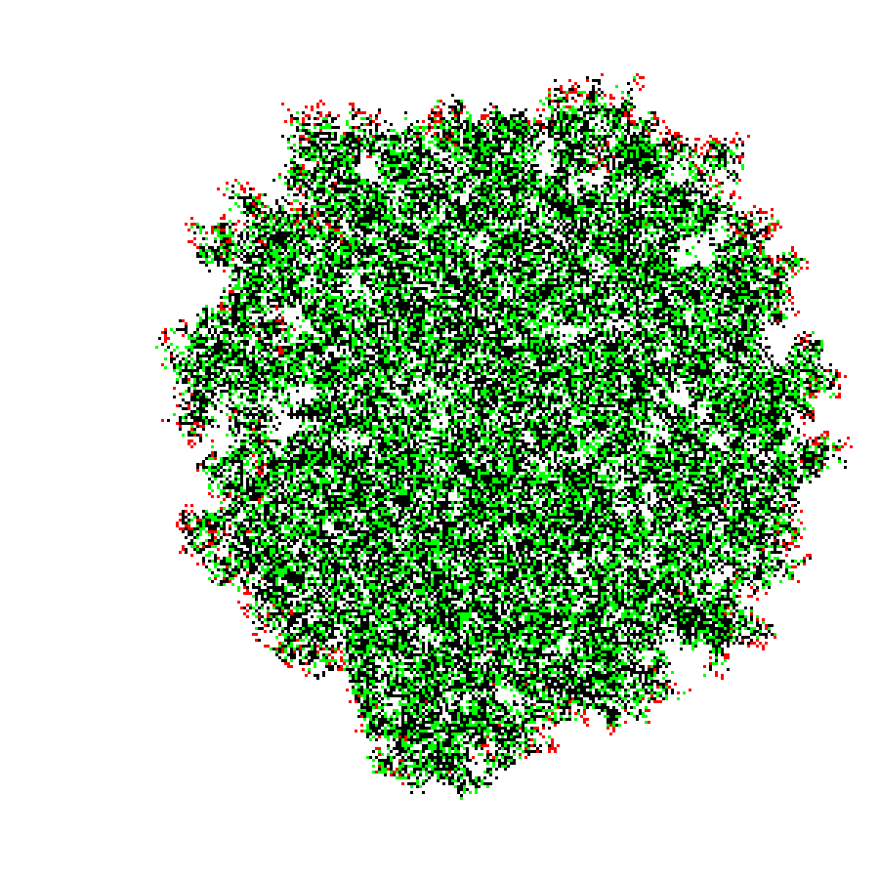
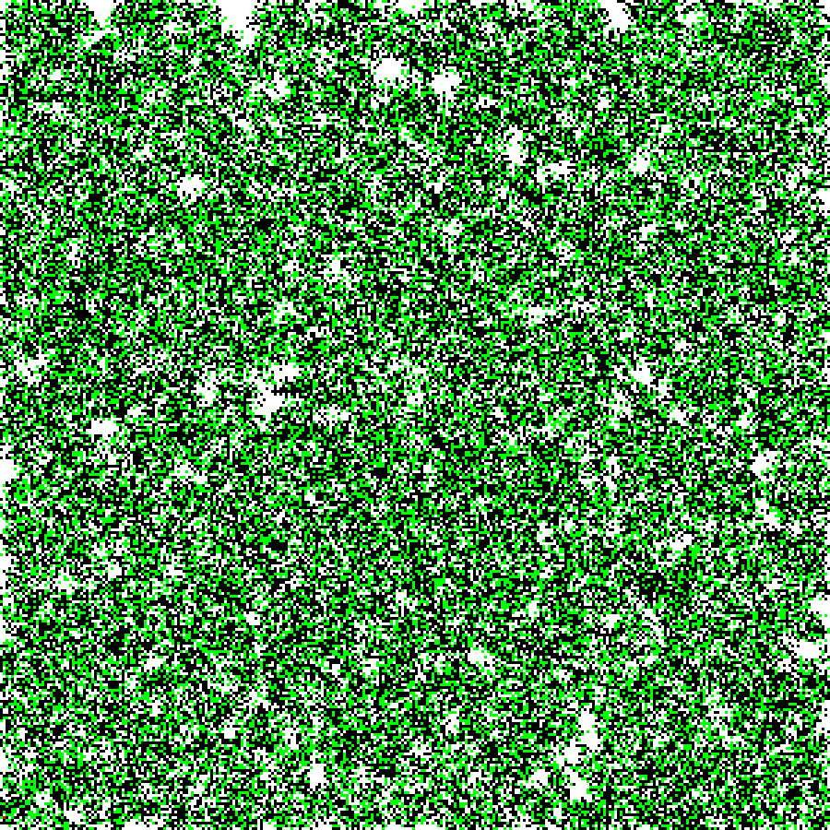
Premier automate
Présentation

Slide 6
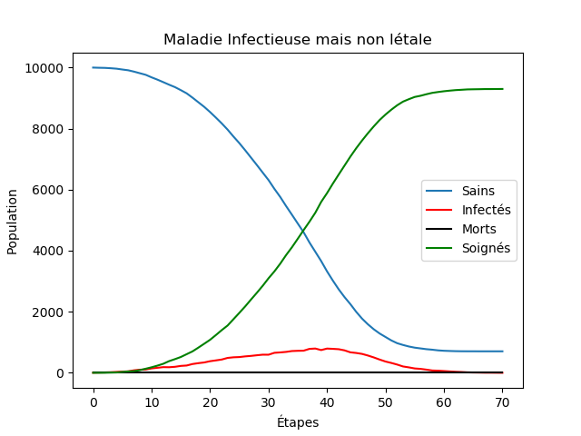
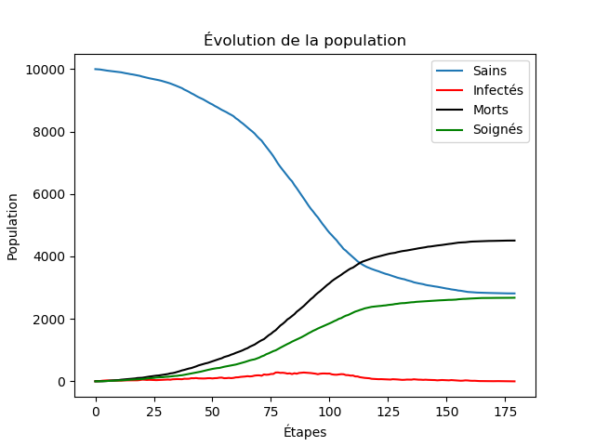
Premier automate
Résultats

Slide 7
Premier automate
Limites

